Slide 1
10 ans

Slide 2
10 ans
Webinar

Slide 3
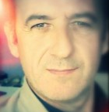
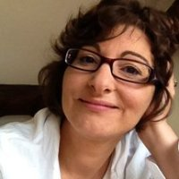
10 ans
3 pros du coaching
Alain POIGNAND, Cap Kamarat
Agnès MASSON, AM Coaching
Marie-Caroline PANZANI, Vitalism'Développement

Slide 4
10 ans
C’est aussi grâce à vous,
Merci !

